Slide 1
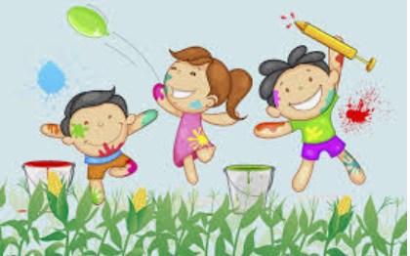
Кінезіологічні вправи для розвитку дітей з ООП

Slide 2
Кінезіологія — це наука про
розвиток розумових
здібностей і фізичного «гімнастика мозку».
здоров’я через певні
рухові вправи.
процес навчання і виконання діяльності стає
ефективнішим,
розвиває взаємодію тіла й інтелекту.
організм координує роботу правої та лівої півкуль

Slide 3
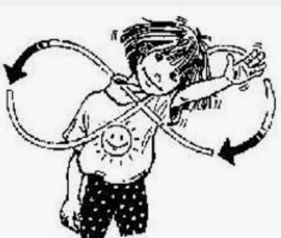
Основна мета кінезіології:
розвиток міжпівкульної взаємодії та синхронізація роботи півкуль головного мозку, що сприяє активізації розумової діяльності.
Завдання кінезіології:
розвиток міжпівкульної взаємодії;
синхронізація роботи півкуль;
розвиток дрібної моторики;
розвиток здібностей;
розвиток пам’яті, уваги, мислення;
розвиток мовлення.

Slide 4
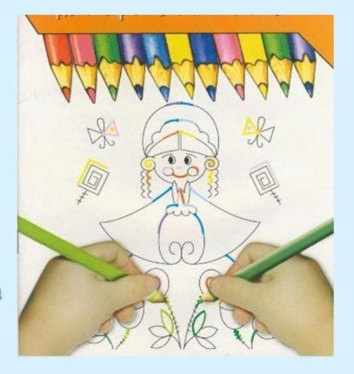
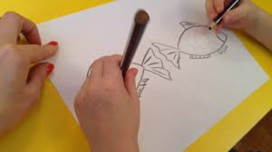
Вправа
«Дзеркальне малювання»

Slide 5
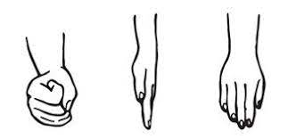
Вправа «Кулак». «Ребро». "Долоня".
Ця вправа поліпшує розумову діяльність, синхронізує роботу півкуль, сприяє запам'ятовуванню, підвищують стійкість уваги, активізує процеси письма і читання.

Slide 6
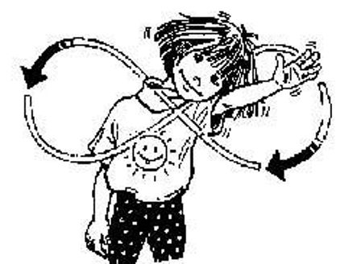
Слон
Цікава вправа, яка допоможе підняти настрій та розслабитися. Запропонуйте дітям стати та нахилити голову до лівого плеча. Далі треба:
витягнути руку (ніби хобот слона);
почати малювати нею горизонтальну вісімку від центру зорового поля і вгору проти годинникової стрілки;
очима треба пильно стежити за кожним рухом пальців.
Вправа виконується повільно, по 3-4 рази кожною рукою.

Slide 7
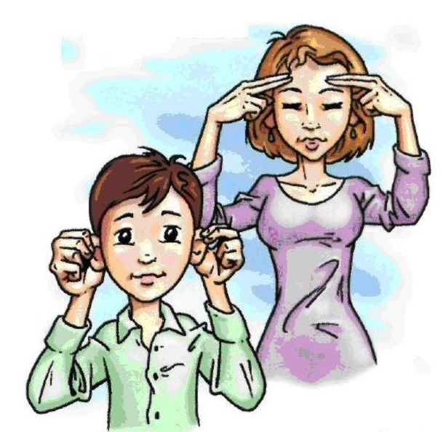
Ковпак мудреця
Ця вправа загострює слух, покращує рівновагу, одночасно підвищуючи розумові та фізичні здібності. Виконувати її учні можуть стоячи чи сидячі:
голову треба тримати прямо, але шия та підборіддя при цьому мають бути розслаблені;
треба взятися за вуха так, щоб великий палець опинився з тильного боку, а всі інші – попереду;
виконується масаж вух зверху донизу, а дійшовши до мочки, м’яко масажується і вона.
Вправа повторюється
чотири рази.

Slide 8
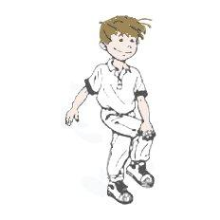
“Перехресні рухи
Мета:
Розвиток міжпівкульної взаємодії, довільності, самоконтролю
Виконується перехресно-латеральна ходьба (усвідомлена ходьба).
З'єднати праве коліно з лівим ліктем і навпаки.
Це задіює максимально велику кількість м'язів тіла і розвиває,
активізує лобову частку мозку, відповідальну за мислення.
Перехресні координовані рухи виконуються одночасно правою
рукою і лівою ногою (вперед, в сторони, назад).
Потім зробіть те ж лівою рукою і правою ногою.
Якщо будем йти рухливо,
Піднімаючи коліна,
І руками їх торкатись,
Мозок буде наповнятись.
Енергетика це зветься,
Гарно з нею нам живеться

Slide 9

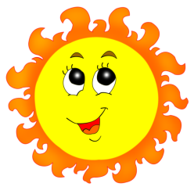
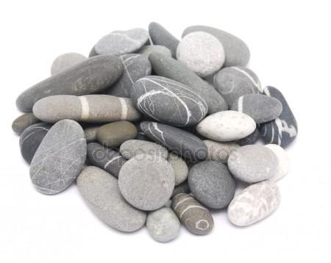
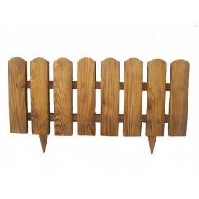
"Сонце, парканчик, камінчики
Руки підняти вгору, пальці обох рук випрямлені і широко розведені - це "сонечко ".
Тепер пальці щільно притиснути один до одного і випрямлені - це "парканчик ".
Обидві руки стиснути в кулаки - це "камінчики ".
За вашею командою: "Сонечко", "Парканчик", "Камінці«
показуєм пальчиками: сонечко з розчепіреними пальчиками,
парканчик з прямими пальчиками або камінчики - кулачки.
Спочатку ця вправа виконується у повільному темпі, потім все швидше і швидше.
Щоб виконати це завдання, дитина повинна бути надзвичайно уважною.
У міру освоєння дитиною вправи вносіть більш складні елементи: змінюйте
послідовність, швидкість проголошення слів-команд.

Slide 10
Вправи кінезіології універсальні. Вони допомагають і дорослим, і дітям. Вони дуже прості у виконанні та не вимагають спеціальної фізичної підготовки. Регулярне виконання цих вправ позбавляє втоми, підвищує концентрацію уваги, сприяє підвищенню фізичної та розумової активності.

Slide 11
Гра «Повтори»
Спробуйте виконати спочатку повільно, потім швидше…
Сподобається і дітям, і батькам, і педагогам
Розвиває увагу, координацію, зорову пам”ять, моторику, покращує взаємодію лівої та правої півкулі, допомагає автоматизувати “Р” у відкритих складах.
Під кожним малюнком є букви Л,П,О та символи жестів рук.
Л – ліва рука
П – права рука
О – обидві руки
Необхідно одночасно з промовлянням слова підняти відповідну руку /руки з жестом.

Slide 12
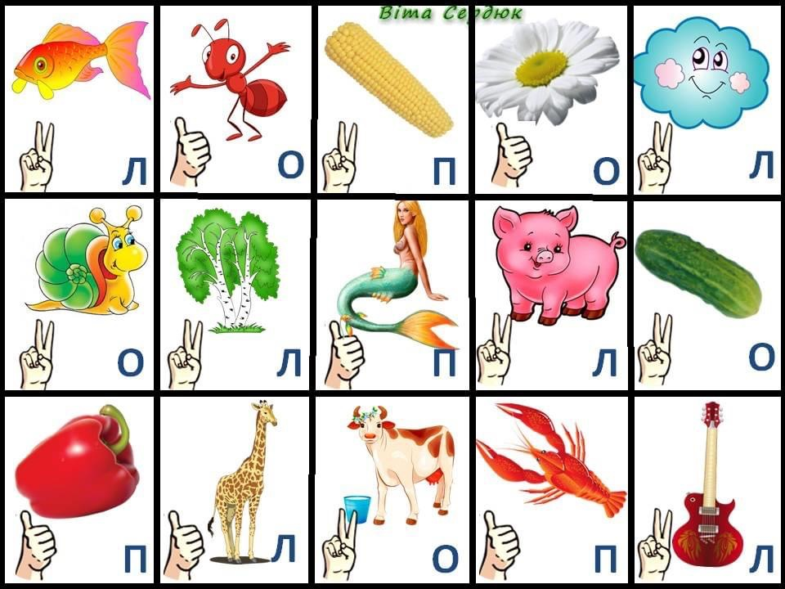

Slide 13
Дякую за увагу

